Slide 1
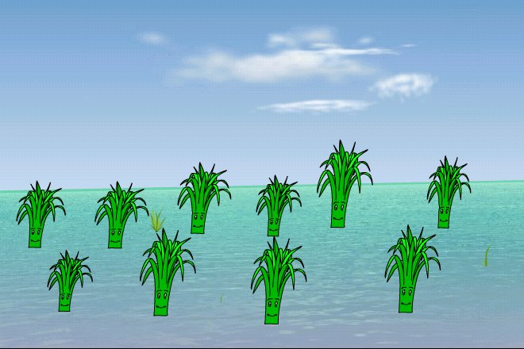

18 小稻秧脱险记

Slide 2

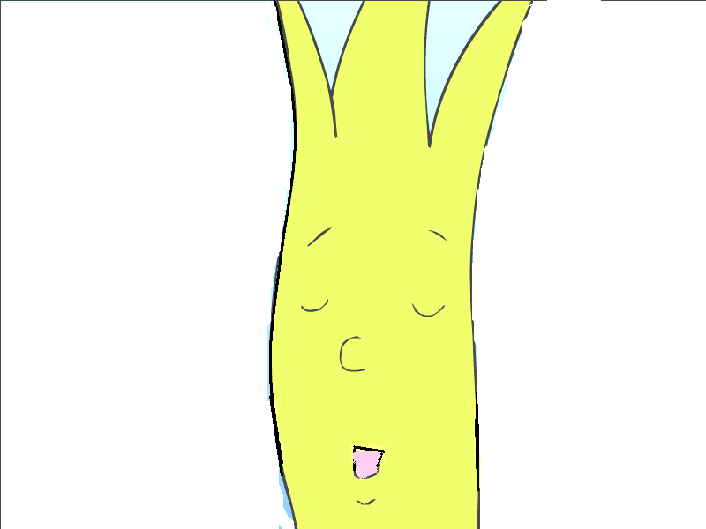
小稻秧气得脸色蜡黄，当场就病倒了。
脸色蜡黄

Slide 3

一天，水稻田里发生了激烈的争吵。一群杂草把小稻秧团团围住，气势汹汹地嚷道：“快把营养交出来！”
小稻秧望着这群蛮不讲理的杂草，说：“我刚搬到大田来，正需要营养，怎么可以交给你们呢？”“这群杂草不由分说，一拥而上，拼命地跟小稻秧抢营养。小稻秧气得脸色蜡黄，当场就病倒了。

Slide 4
团团围住 一拥而上 拼命 抢 嚷
气势汹汹 蛮不讲理 不由分说

Slide 5
一天，水稻田里发生了激烈的争吵。一群杂草把小稻秧团团围住，气势汹汹地嚷道：“快把营养交出来！”
小稻秧望着这群蛮不讲理的杂草，说：“我刚搬到大田来，正需要营养，怎么可以交给你们呢？”“这群杂草不由分说，一拥而上，拼命地跟小稻秧抢营养。

Slide 6
小稻秧气得脸色蜡黄，当场就病倒了。

Slide 7
一棵杂草警觉地抬起头，看了看天说：“不对呀，大晴天怎么会下雨呢？”

Slide 8
（1）一只老鼠从洞里探出脑袋，警觉地_________________。
（2）老母鸡领着孩子在草地上散步，突然对面来了一只猫， 它警觉地_________________。

Slide 9
一棵杂草警觉地抬起头，看了看天说：“不对呀，大晴天怎么会下雨呢？”
洪亮
这时，一个洪亮的声音响起来：“这不是雨，而是除草剂，是专门用来收拾你们的！”
你的房间好乱啊，该收拾一下了。

Slide 10
喷雾器一边喷洒着除草剂,一边大声地说，“平时你们欺负小稻秧，现在轮到你们倒霉了。”
杂草有气无力地说：“完了，我们都……喘不过气来啦。”
有气无力
不一会儿，杂草纷纷倒了下去。
纷纷

Slide 11
一阵微风吹过，小稻秧高兴得跳起舞来。他们吸足了营养，又向上挺了挺身子。

Slide 12
小稻秧，我想对你说：___________
__________。
喷雾器大夫，我想对你说：________
___________。
杂草，我想对你说：____________
___________。

Slide 13
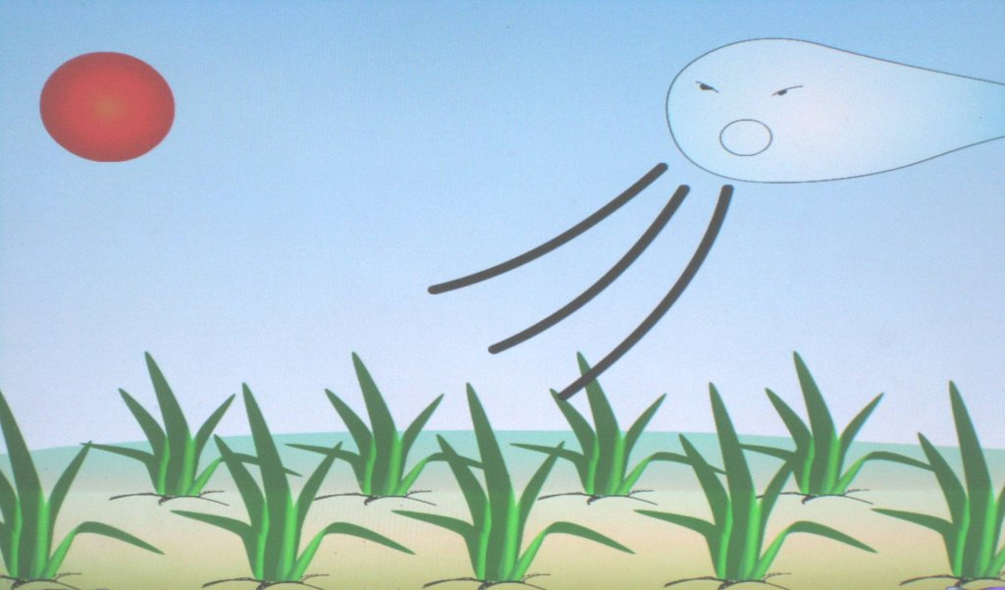
作业：展开你想象的翅膀，想一想小稻秧在成长的过程中还会遇到哪些危险，他又是怎样脱险的，试着编个故事，好吗？

